Slide 1


간도를 소개합니다 ☺
호텔관광학과
21812315
김고은

Slide 2
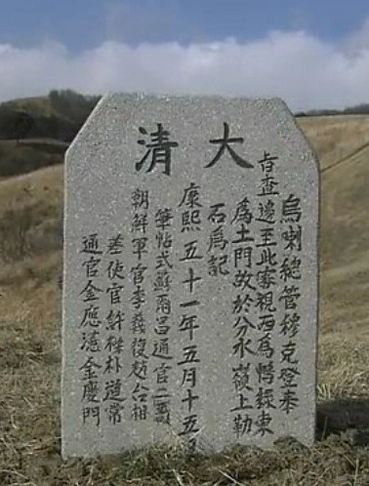
C
ontents
001
간도란 ?
002
간도가 왜 우리영토인가?
003
백두산정계비
간도지방이 중국영토가 된
경위는?
004
005
간도를 왜 되찾아야
하는가?

Slide 3
PART 1
간도란?

Slide 4
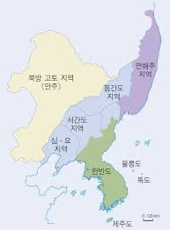
PART 1
간도에 대해서 _ 간도의 유래와 의미
간도(間島)'의 지명 유래
▶ 조선과 청 사이(間)에 섬(島)처럼 끼어 있는 땅
좁은 의미：두만강 이북과 토문강 동쪽 지역(동간도, 북간도) →
중국 지린성 조선족 자치주
넓은 의미：압록강 이북 지역(서간도)을 포함한 남만주 전체 지역 → 중국 동북 3성의 남부
간도 ☺

Slide 5
PART 1
간도에 대해서 _ 지리적 특색
지리적 특색
▶ 풍부한 지하자원(금, 은, 석탄, 철광석, 구리 등)
▶ 넓은 평야
▶ 동북아시아 교통·무역 중심지로 발전 가능성
간도 ☺

Slide 6
PART 1
간도에 대해서 _ 간도의 역사적 의의
역사적 의의
▶ 우리 민족이 개간한 지역
▶ 일제 강점기의 독립군 항일 무장 투쟁 무대
간도 ☺

Slide 7
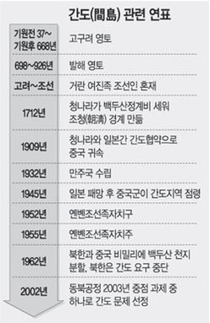
PART 1
간도에 대해서 _ 간도의 변천

Slide 8
PART 2
간도는 왜 우리영토인가 ?

Slide 9
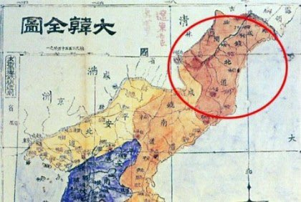

PART 2
간도가 왜 우리영토인가?_당시 지도 증거
프랑스인 지도 제작자 레지는 비망록에“봉황성의 동방에는 조선국의 국경이 있다”고 서술

Slide 10
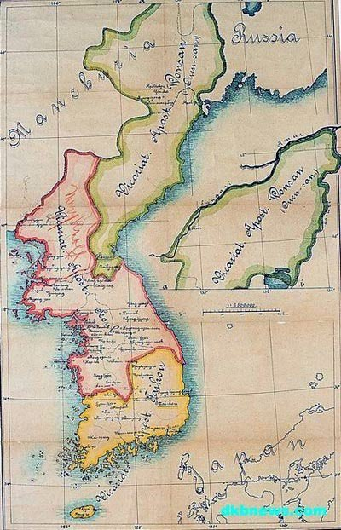
PART 2
간도가 왜 우리영토인가?_당시 지도 증거
1920년 로마교황청이 작성한 교구도.
간도 지역이 원산(강원도 원산)
교구에 포함돼 있음.

Slide 11
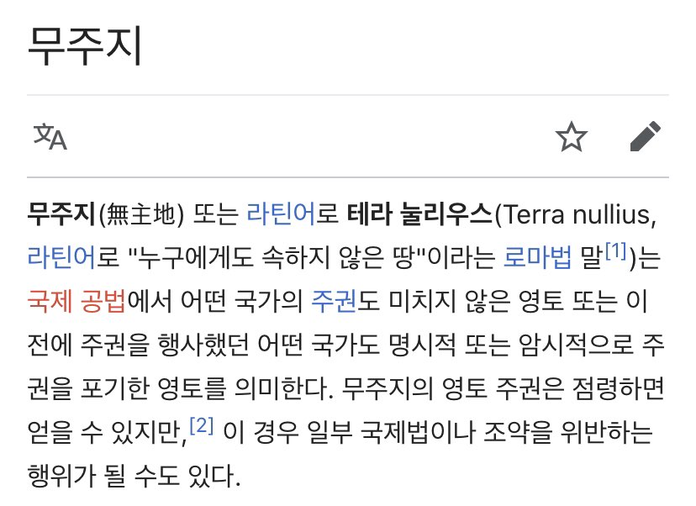
PART 2
간도가 왜 우리땅인가?_ 무주지 선점
간도에 대한 우리의 개간은
무주지 선점이론에 의한
영토획득의 의미

Slide 12
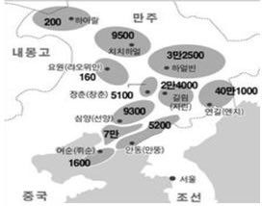
PART 2
간도가 왜 우리땅인가?_ 한인 이주 현황
20세기 초
만주의 한인 이주 현황

Slide 13
PART 3
백두산정계비

Slide 14
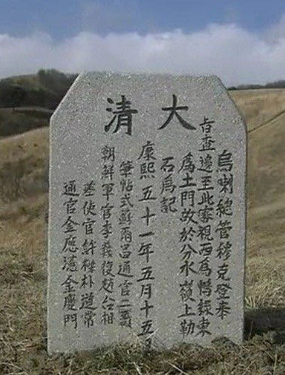
PART3
백두산정계비란 ?
백두산정계비(白頭山定界碑)​ 란?
백두산정계비는 한문자 그대로 (定 : 정할 정. 界 : 지경, 경계. 碑 : 비석 비) 조선 후기에 조선과 청나라 사이의 국경선을 표시하기 위해 백두산에 세운 높이 2.55척, 너비 1.83척의 비석

Slide 15
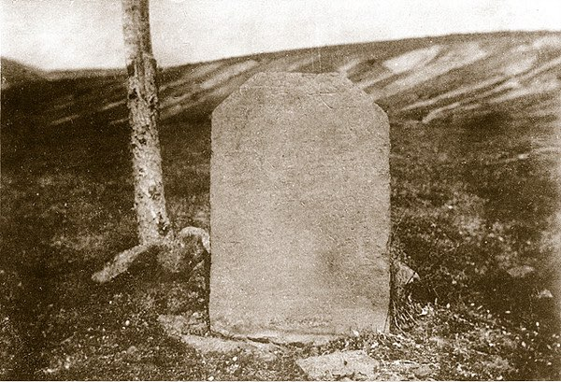
PART3
백두산정계비란 ?
<<서위압록 동위토문>>
서쪽의 압록과 동쪽의 토문을 분수령으로 삼는다
구한말 청과 조선의 간도 영토분쟁에서 논쟁이 별 성과를 얻지 못하고 끝난 것은 모두 저 백두산 정계비에 기록된 "동위토문(東爲土門 : 동쪽 국경을 토문강으로 한다)"의 해석에 이견이 좁혀지지 못했기 때문.

Slide 16
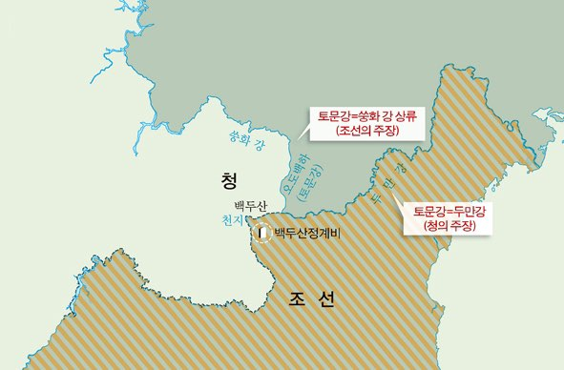
PART3
백두산정계비란 ?
토문이 두만강을 말하는 것이냐, 아니면 (송화강으로 흘러들어 북동쪽 연해주 너머로 끝없이 뻗어가는) 말 그대로의 토문강이냐에 따라서 우리가 흔히 말하는 "간도"가 조선의 땅이었는지 아닌지가 결정

Slide 17
PART 4
간도지방이 중국영토가 된 경위는 ?

Slide 18
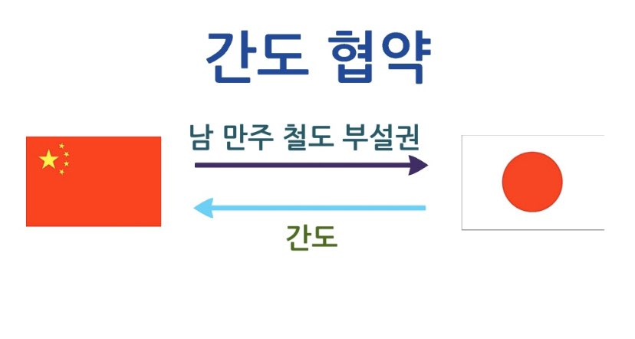
PART 4
간도협약

Slide 19
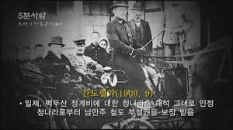
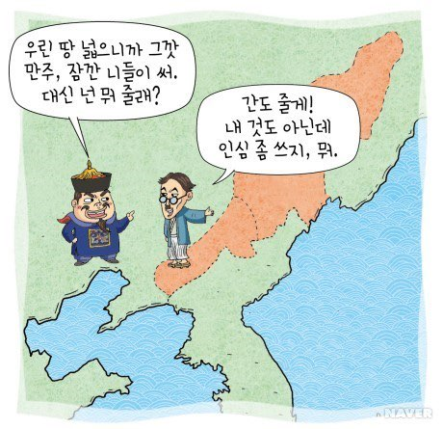
PART 4
간도협약

Slide 20
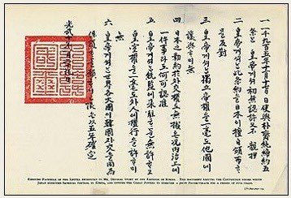
PART 4
간도협약_간도협약이 무효인 이유?
-일제가 ＇을사늑약’에 의거해 맺은 협약
-중일 평화 조약 4조에 따라서 무효
-간도협약 1909년 맺어짐
중일 평화 조약 4조의 내용
1941년 12월 9일 이전에 체결된 모든 조약/협약 및 현정은 무효로 한다.

Slide 21
PART 5
간도를 왜 되찾아야 하는가 ?

Slide 22
PART 5
간도를 되찾아야 하는 이유
1. 민족 건국의 발상지로서 중요한 지역
2. 한반도의 전략적 요충지
3. 민족의 역사, 문화 및 동질성의 회복

Slide 23
PART 5
잃어버린 땅 간도를 아십니까? (동영상시청)
https://www.youtube.com/watch?v=IdHYjW_GEtA

Slide 24

감사합니다.

